Slide 1
웹서버프로그래밍
이슈 트래킹 시스템
컴퓨터 공학과 11109810 우성원
제출일 : 2018-11-27(화)
서울과학기술대학교

Slide 2
목차
회원 가입 및 로그인
2. 메인 화면
3. 이슈 생성
4. 프로젝트 진행 상태
5. Q&A
서울과학기술대학교

Slide 3
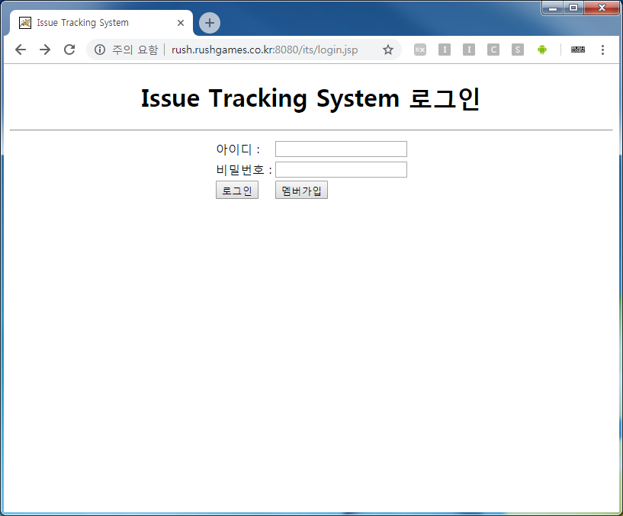
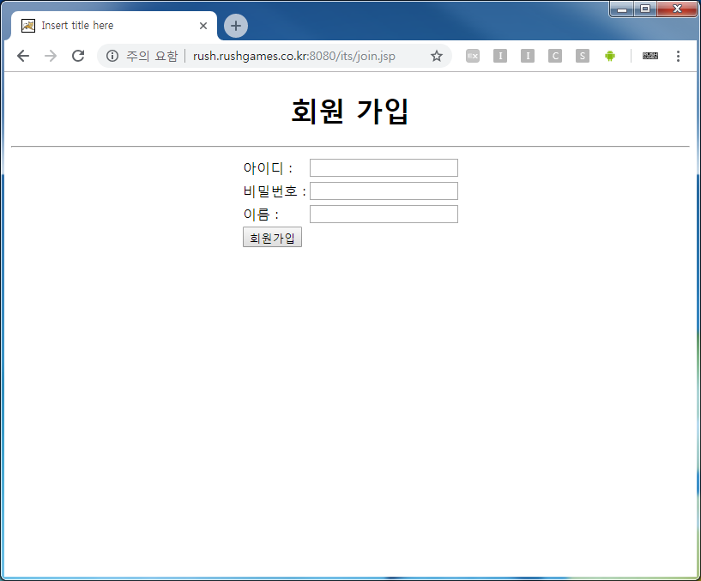
1. 멤버가입 및 로그인
서울과학기술대학교

Slide 4
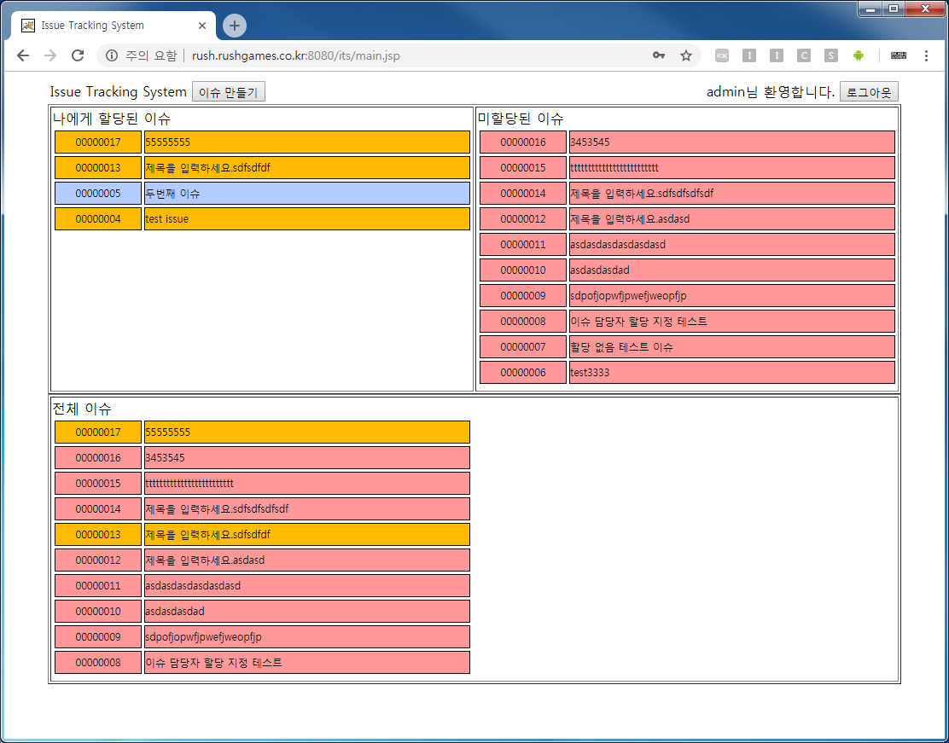
2. 메인 페이지
서울과학기술대학교

Slide 5
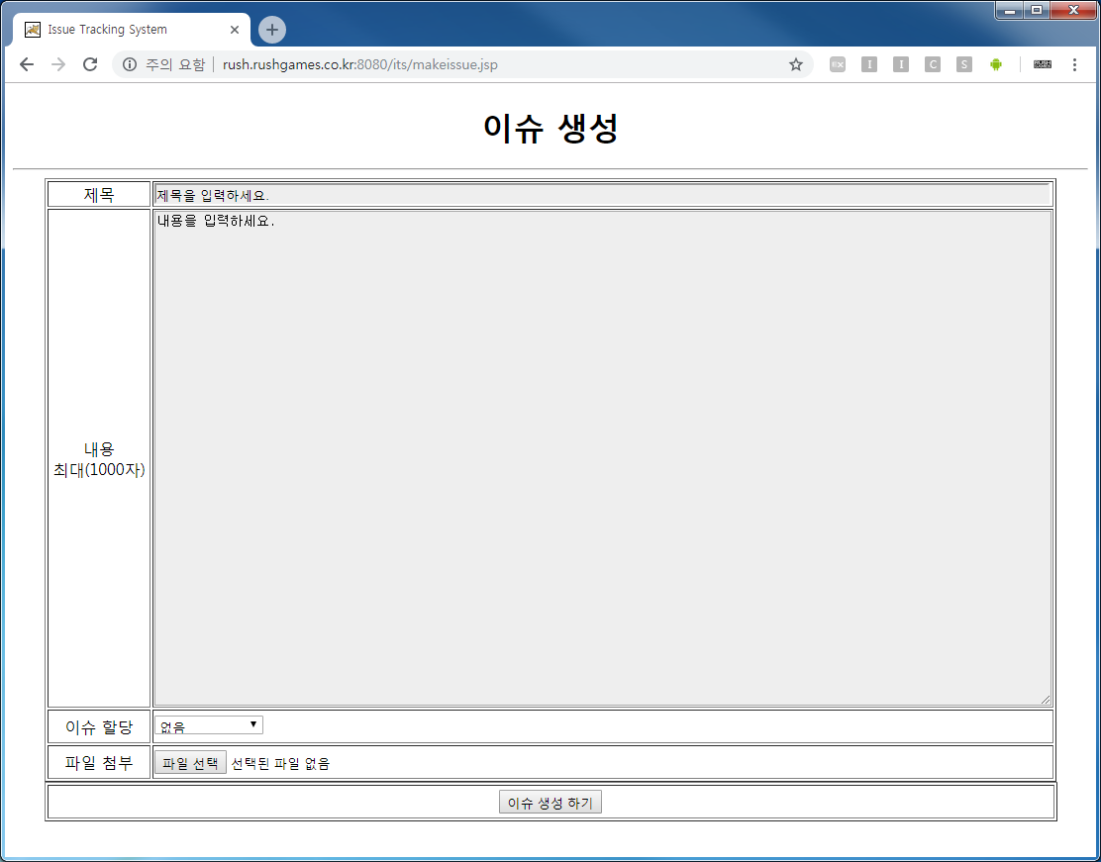
3. 이슈 생성
서울과학기술대학교

Slide 6
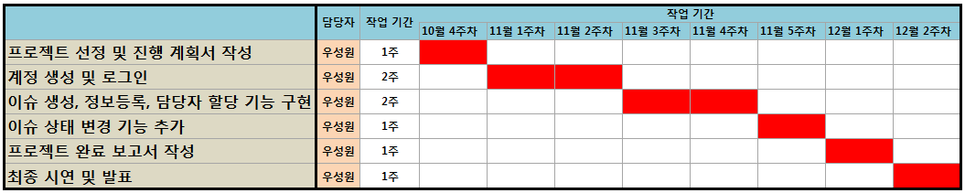
4. 프로젝트 진행 상태
서울과학기술대학교

Slide 7
Q&A
감사합니다!
서울과학기술대학교

